Slide 1
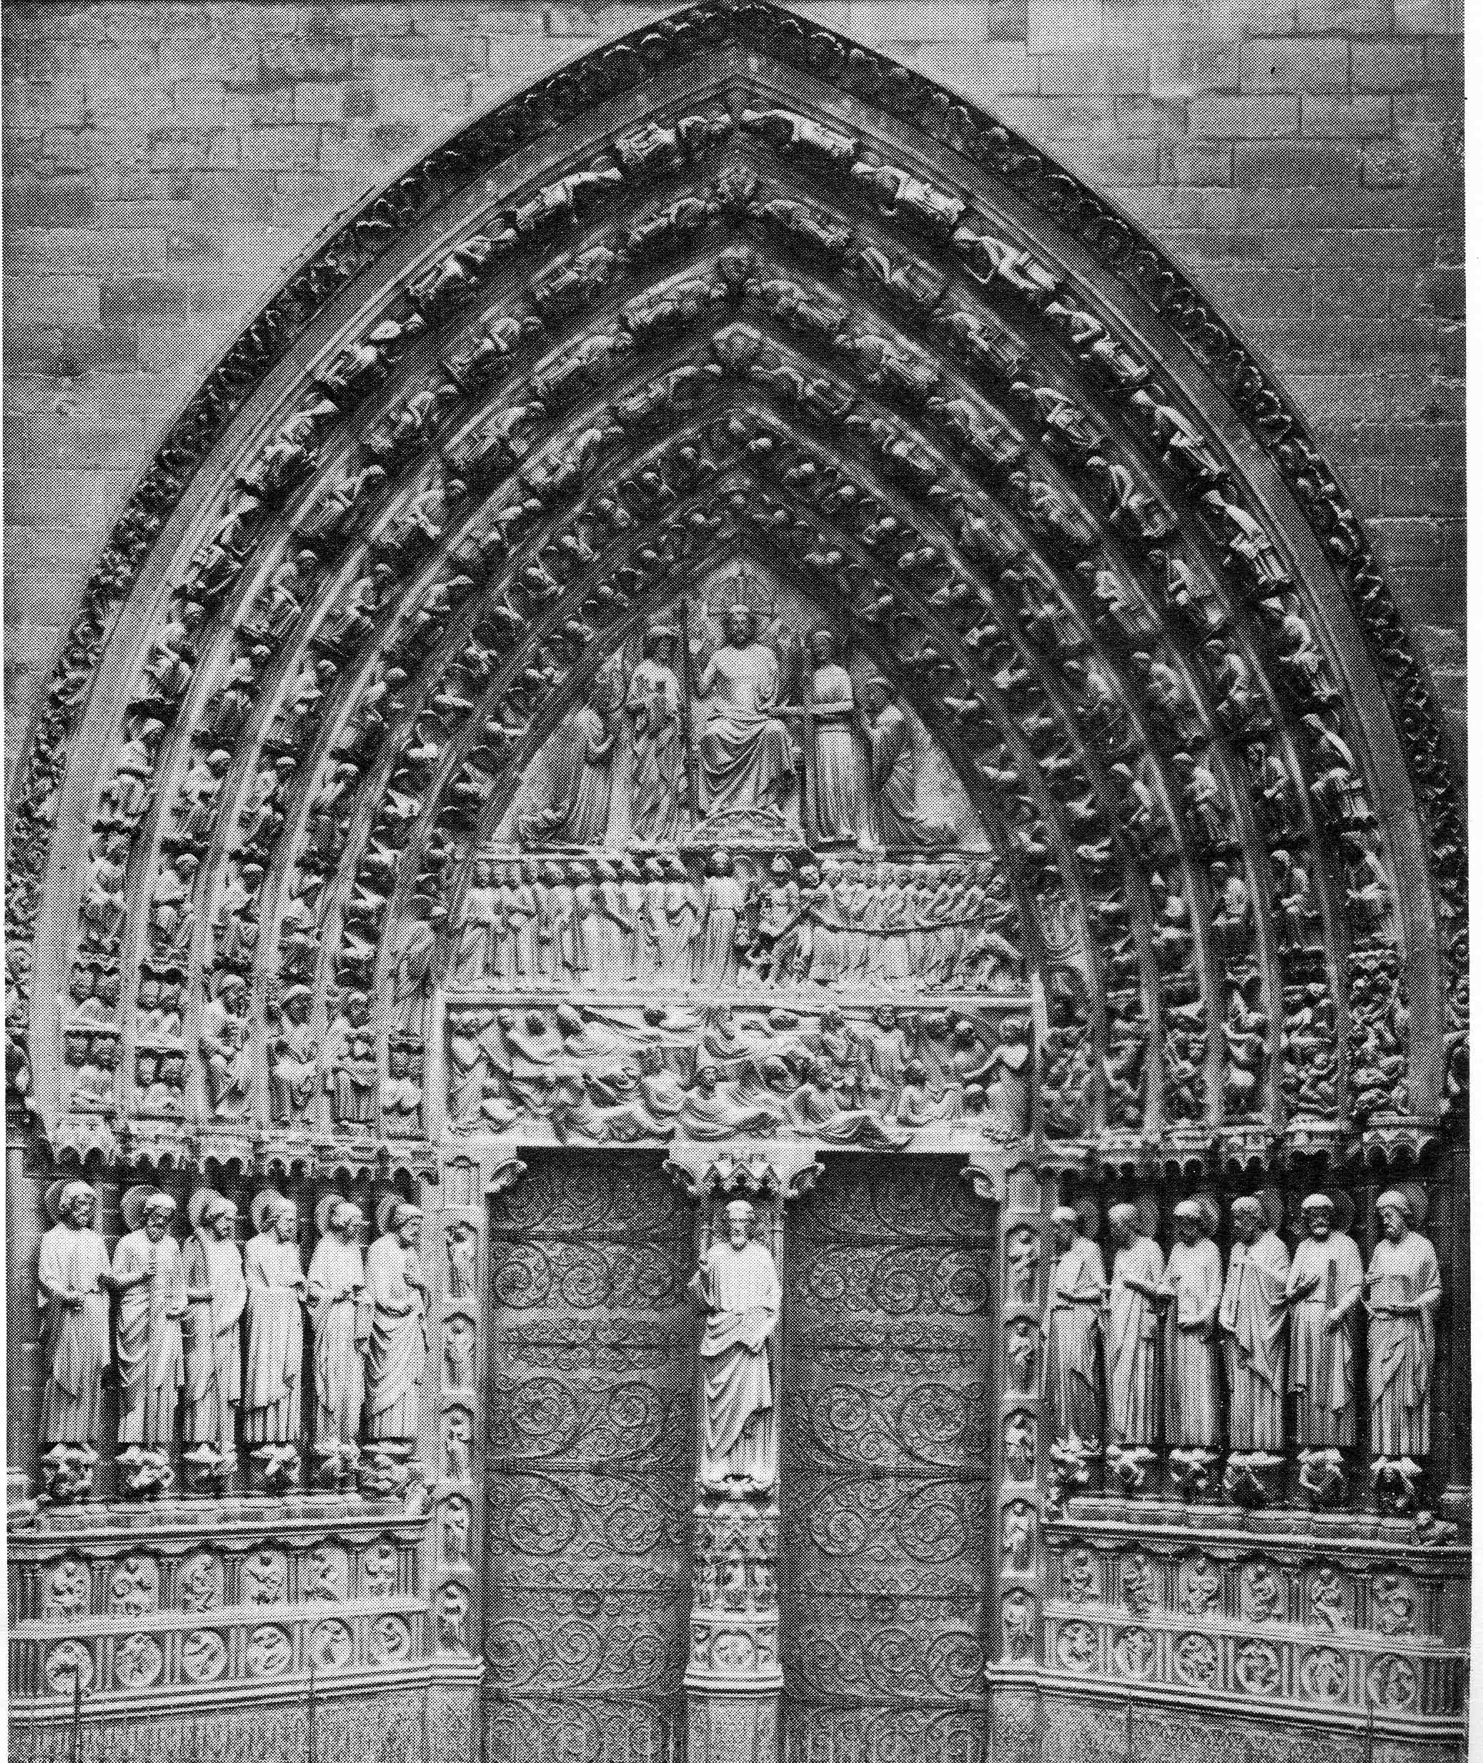
CATTEDRALE DI NOTRE DAME - PARIGI : PORTALE ( 1163 – 1345 )

Slide 2
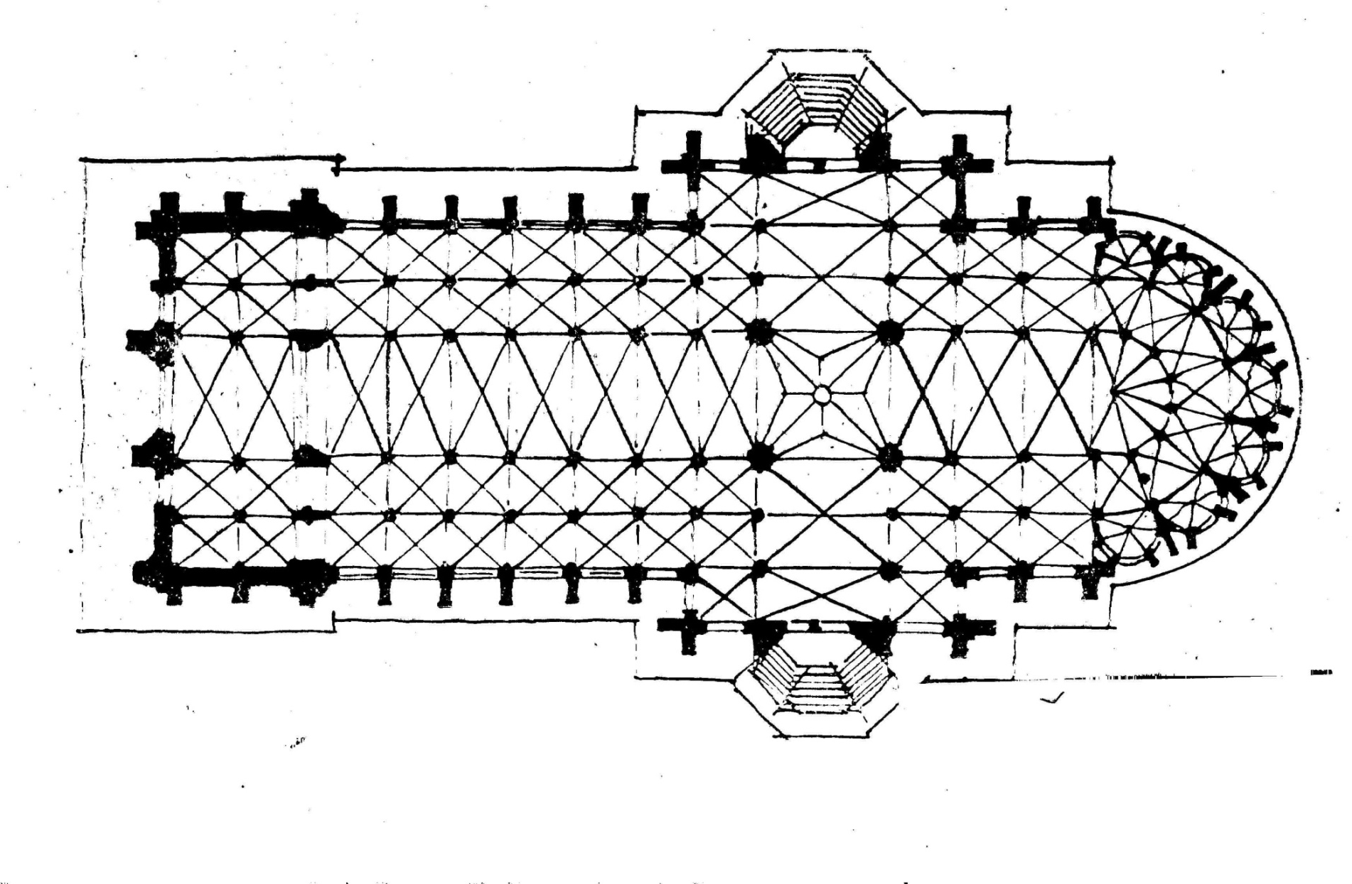
CATTEDRALE DI BEAUVAIS : PIANTA

Slide 3
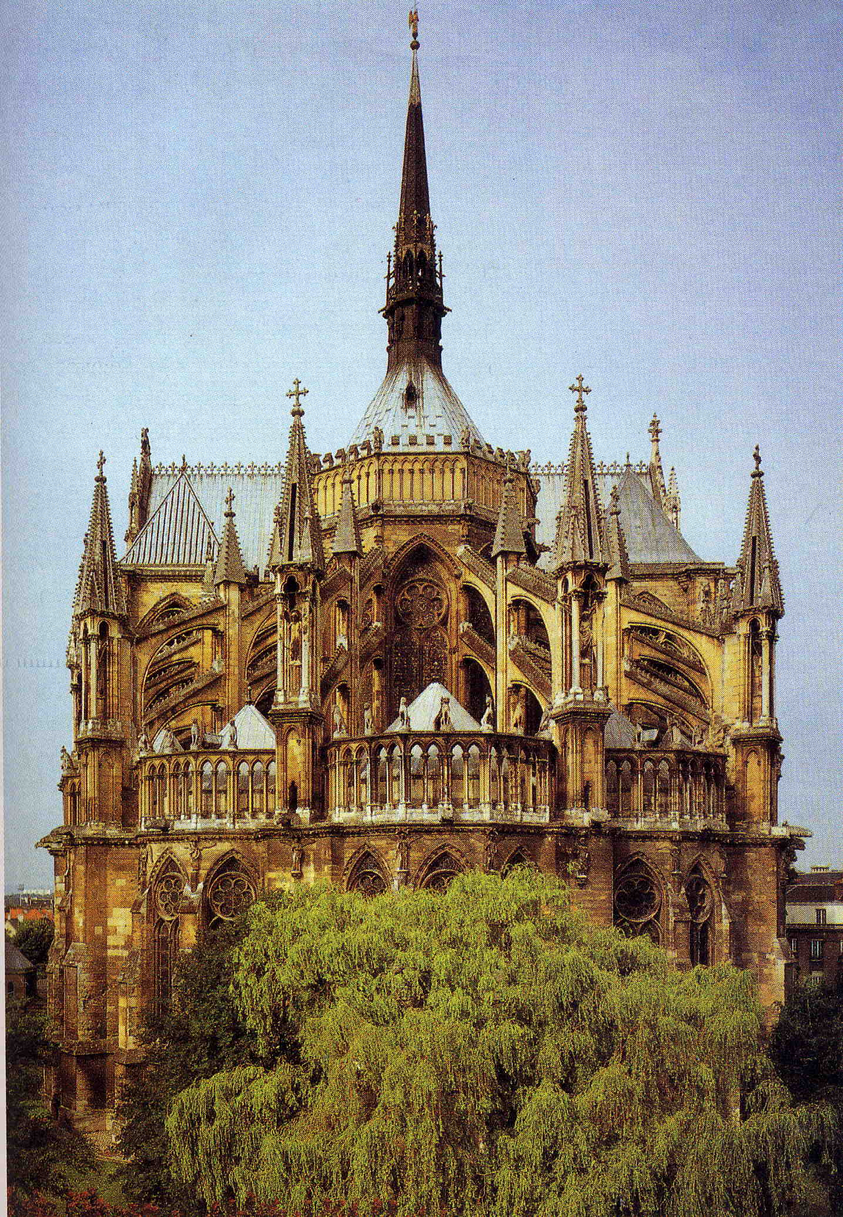
CATTEDRALE DI REIMS
(1211-1270 )

Slide 4
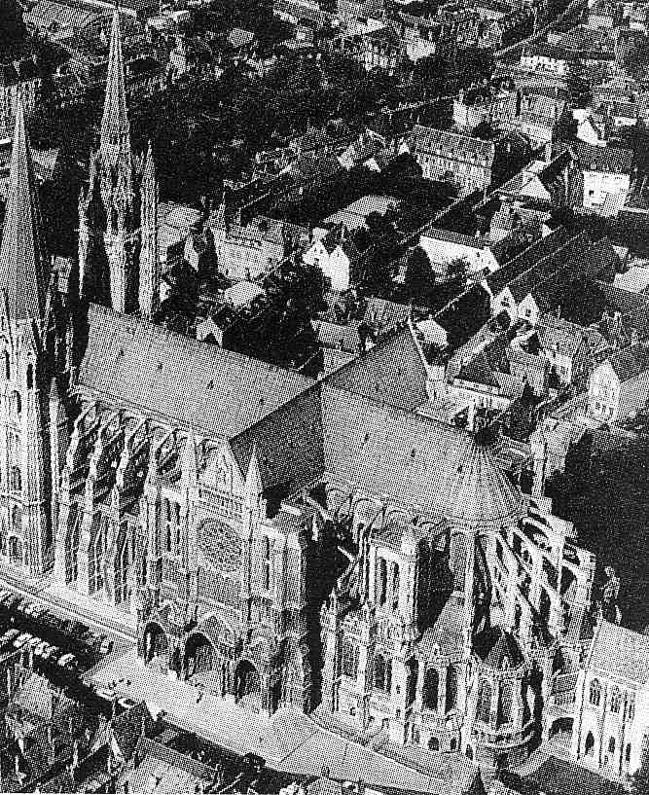
CHARTRES : CATTEDRALE DI NOTRE DAME
(1194 -1224)

Slide 5
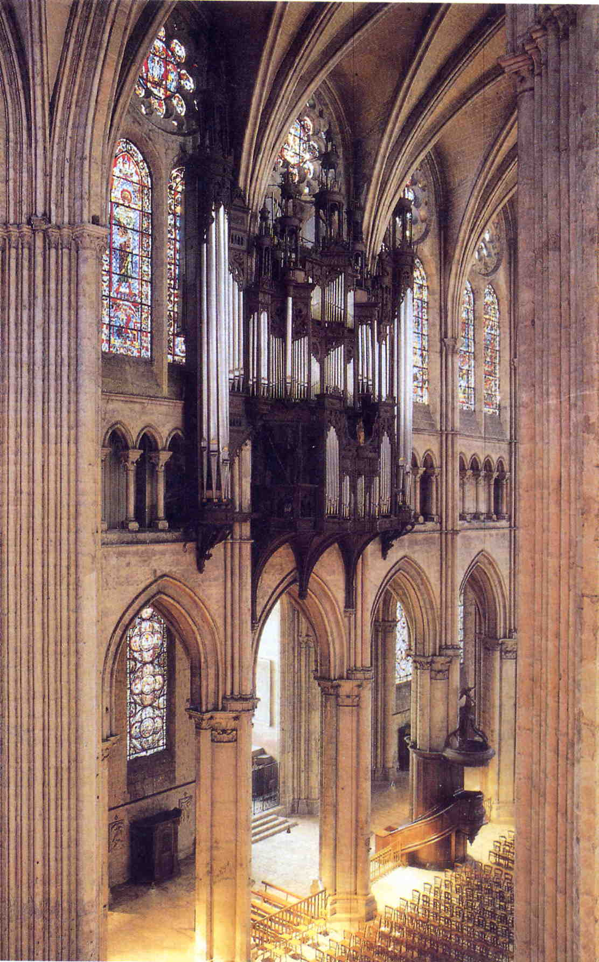
CHARTRES : CATTEDRALE DI NOTRE DAME : INTERNO
(1194 -1224)

Slide 6
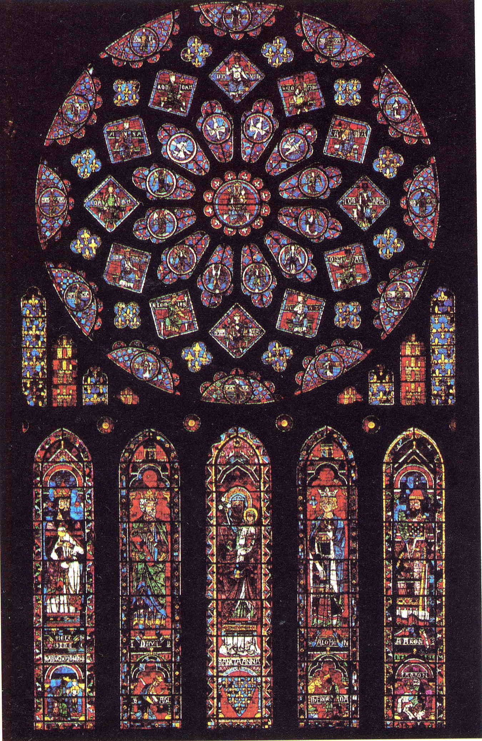
CHARTRES : CATTEDRALE DI NOTRE DAME : VETRATE DEL TRANSETTO NORD (1194 -1224)

Slide 7
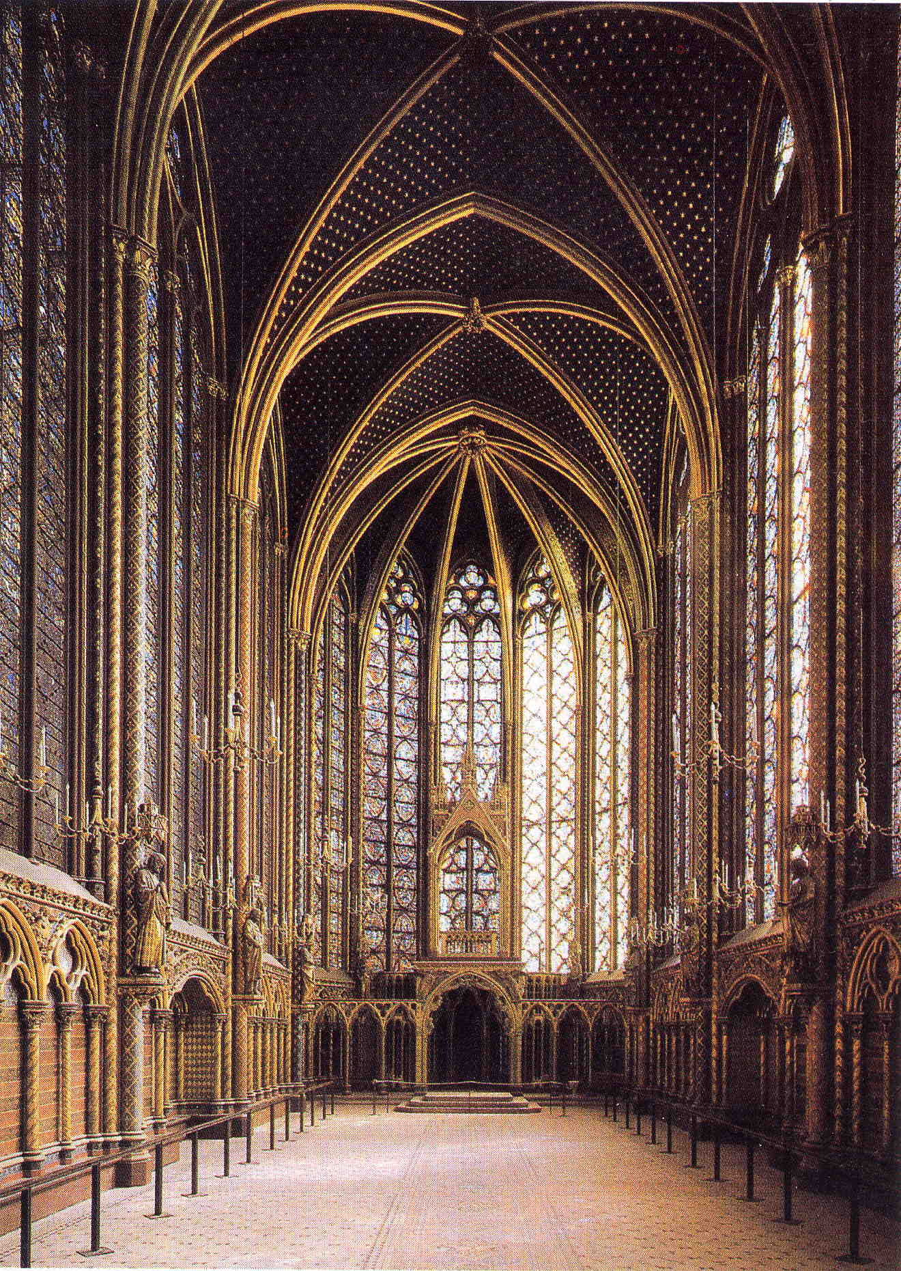
SAINTE CHAPELLE - PARIGI

Slide 8
ARCHITETTURA GOTICA IN ITALIA

